Slide 1
Vistas del diccionario de datos

Slide 2
Objetos de la BD
Los detalles de los objetos de BD de los cuales se es dueño se pueden consultar en las vistas USER_TABLES, USER_OBJECTS y USER_CATALOG (cuyo sinónimo es CAT)
Ejemplos:
  SELECT * SELECT table_name, tablespace_name
  FROM CAT; FROM USER_TABLES;
  SELECT object_name, created
  FROM USER_OBJECTS;

Slide 3

SECUENCIAS
USER SEQUENCES:

Slide 4
Vistas
Tanto el nombre como la definición de las vistas se aprecian en USER_VIEWS:
  SELECT view_name, text
  FROM USER_VIEWS;

Slide 5

Constraints (…)
DBA_CONSTRAINTS, USER_CONSTRAINTS
DBA_CONS_COLUMNS, USER_CONS_COLUMNS
En las siguientes consultas se muestra información sobre:
  Nombres de constraints y su estado para la tabla EMPLOYEES
  La lista de columnas de tablas sobre las cuales se define el constraint
  Las llaves foráneas sobre la tabla EMPLOYEES del esquema HR y los constraints “padre”

Slide 6
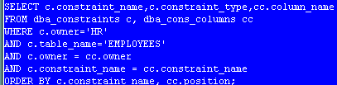
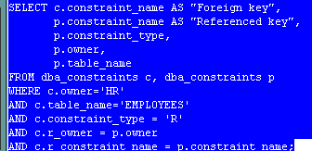
(…) Constraints

Slide 7

Índices (…)
Se puede consultar la tabla USER_INDEXES para ver los nombres de los índices, USER_CONS_COLUMNS para desplegar las columnas sobre las que se crean los índices y USER_IND_COLUMNS para ver la tabla y las columnas sobre las que se definió un índice
OJO

Slide 8


(…) Índices
Indica la posición de la columna en un índice concatenado

Slide 9
Fuentes
Tutorial del curso Oracle DML and SQL
Tutorial del curso Oracle SQL Basic SELECT
Tutorial del curso Oracle Data Retrieval
Tutorial del curso Oracle Admin Manage Data Storage

